Slide 1

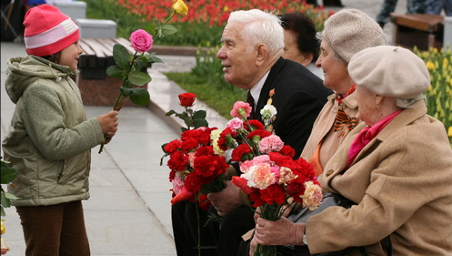
ОТКРЫТКА КО ДНЮ ПОБЕДЫ
ВЕТЕРАНУ В ПОДАРОК

Slide 2
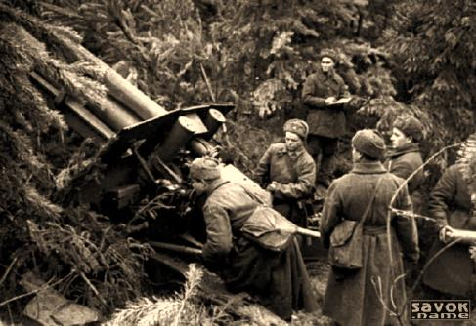
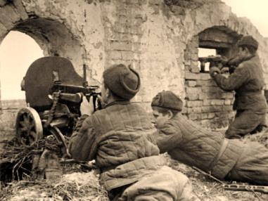
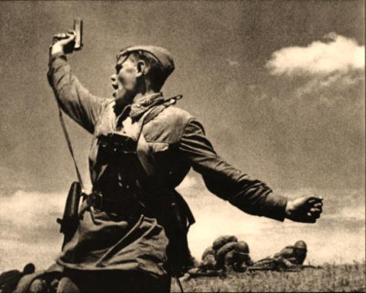
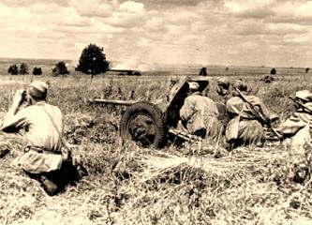
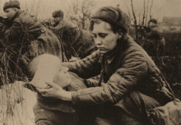

Slide 3




СИМВОЛЫ ПОБЕДЫ
(используемые в открытке)
Георгиевская ленточка
Звезда
Щит
Гвоздика

Slide 4
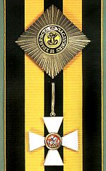


Георгиевская ленточка
Впервые Георгиевская Лента появилась вместе с Георгиевским Орденом в 1769 году. Лента дополнялась девизом:
«За службу и храбрость».
Традиционное толкование цветов Георгиевской ленты утверждает, что чёрный цвет означает дым, оранжевый — пламя.
Георгиевская Лента имеет славную историю и заслуживает того, что бы её цвета символизировали Великую Победу.

Slide 5
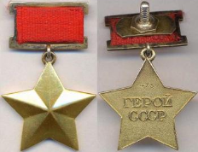
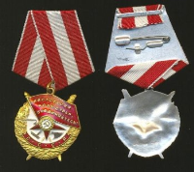


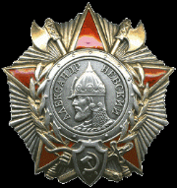
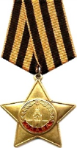


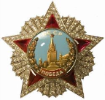
ЗВЕЗДА
Кра́сная звезда́ (★) — геральдический знак, который был символом Красной армии, присутствовал на флаге и гербе СССР.
Во время Великой Отечественной войны появился целый ряд боевых наград, посвященных звезде или в основу которых положен этот знак.

Slide 6



ЩИТ
Щит — главное оборонительное оружие древнего и средневекового воина, надежно прикрывавшее его от вражеских стрел, копий, мечей и сабель, символ защиты, победы, славы и воинской чести.
В наши дни, когда все эти символические нюансы давно забылись, за старинным оружием сохранилось лишь его основное, наиболее очевидное значение, звучащее в словах: «защита», «защитник», «подзащитный», «щиток» и т.п.

Slide 7

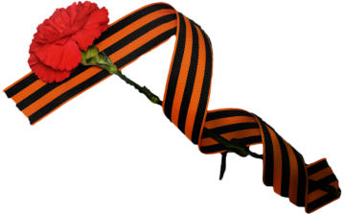
ГВОЗДИКА
Если задать вопрос, с чем ассоциируется этот великий праздник, то в перечне таких символов как Вечный Огонь, Парад Победы, Салют, Георгиевская ленточка, красная гвоздика занимает не последнее место.
Сейчас многое поменялось, но гвоздики и по сей день являются символом нашей памяти и благодарности.

Slide 8
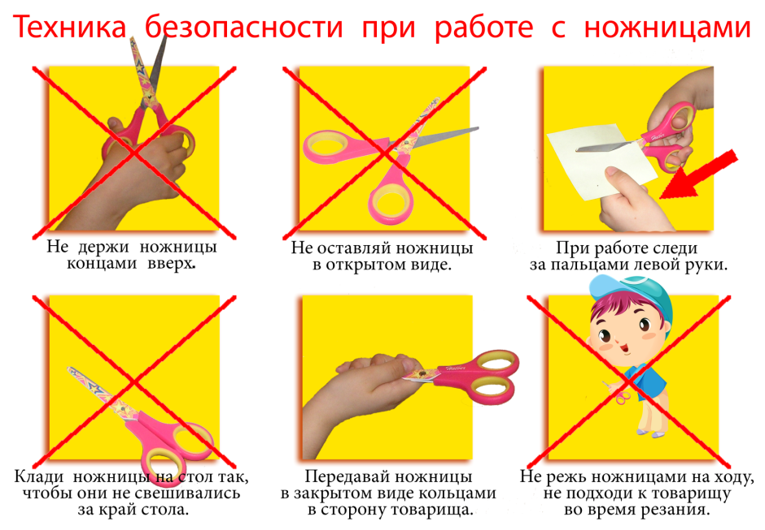

Slide 9
Техника безопасности при работе с клеем.
Клей необходимо ставить прямо перед собой в стороне от материалов и инструментов.
Избегать попадания клея в глаза
Клеем намазывать только столько, сколько необходимо. Лишний клей не делает вашу поделку красивей.
По окончании работы клей закрыть.

Slide 10
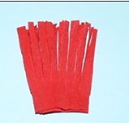
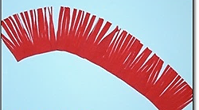
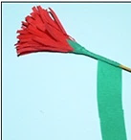
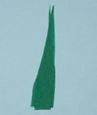
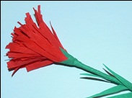
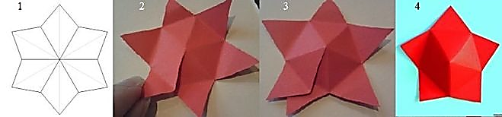

Slide 11
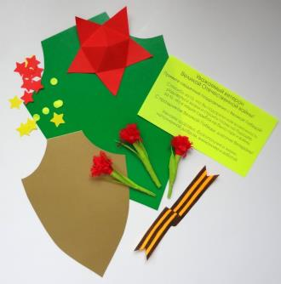
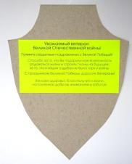
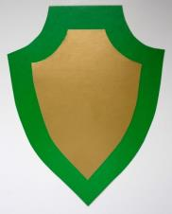

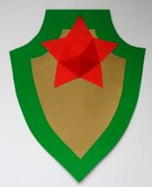
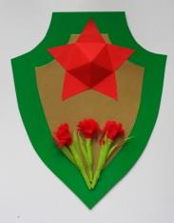
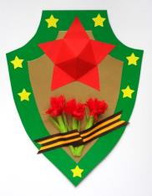
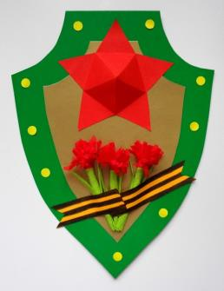


Slide 12
https://ru.wikipedia.org/wiki/Заглавная_страница
http://wunderkind-blog.ru/obemnaya-otkryitka-k-9-maya/
http://nashydetky.com/nashi-ochumelyie-ruchki/gvozdiki-iz-bumagi-tsvetyi-iz-bumagi-svoimi-rukami
http://genefis-gbr.ru/georgievskaya-lenta-istoriya-simvola/
http://ns1.castopedia.ru/communities/blumen/?act=news&id=9096&action=direct
http://znaki.chebnet.com/s10.php?id=710
http://www.taday.ru/text/113856.html
http://chaltlib.ru/articles/resurs/jubilei_goda/65_let_pobed/nagrady_velikojj_otechestvennojj_vojjny/
http://www.maam.ru/detskijsad/-otkrytka-veteranu-master-klas-dlja-roditelei.html

